Slide 1

PERTEMUAN 3-4
Rekam medis
Aspek hukum rekam medis
SISWATI
PROGRAM STUDI D3 REKAM MEDIS DAN INFORMASI KESEHATAN FAKULTAS ILMU-ILMU KESEHATAN
UNIVERSITS ESA UNGGUL

Slide 2

KEMAMPUAN YANG DIHARAPKAN
UMUM:
Mahasiswa mampu memahami aspek hukum rekam medis
KHUSUS→MEMAHAMI:
Rekam medis
Aspek hukum rekam medis

Slide 3
PEMERIKSAAN,
TINDAKAN MEDIS
TINDAKAN
KEPERAWATAN
ADMIN
PASIEN
Rekam
medis
PENUNJANG
MEDIS
PENELITIAN
KLINIS
MEDICAL
CHEK-UP

Slide 4
MANFAAT
REKAM MEDIS

Slide 5
DASAR HUKUM
UU RI No.36/2009: Kesehatan
UU RI No.44/2009: Rumah Sakit
UU RI No.36/2014: Tenaga Kesehatan
PMK RI No.269/2008: Rekam Medis
PMK RI No.290/2008: Persetujuan Tindakan Kedokteran
PMK RI No.36/2012: Rahasia Kedokteran

Slide 6
UU RI NO.29/2004
PASAL 46
Setiap dr/drg→wajib membuat RM
RM harus segera dilengkapi stl pasien menerima yankes
Setiap catatan RM: dibubuhi nama, waktu & td tgn petugas pemberi pelayanan
PASAL 48
Wajib simpan rahasia kedokteran

Slide 7
TATA CARA
(PerMenKes 269/2008-Pasal 5)
    Dr, drg & nakes lain
    Wajib membuat RM
    Segera & lengkap
    Nama jelas, waktu & td tgn petugas
    Pembetulan dg mencoret sekali
    Penghapusan tdk dibenarkan

Slide 8
KERAHASIAAN REKAM MEDIS
(PerMenKes 269/2008-Pasal 10)
INFORMASI:
Identitas
Diagnosis
Riwayat penyakit
Riwayat pemeriksaan
Pengobatan

Slide 9
PENYIMPANAN REKAM MEDIS
(PerMenKes 269/2008-Pasal 8)
RS→RI min 5 th dr tgl terakhir berobat
Non RS→RI min 2 th dari tgl terakhir berobat
2
Ringkasan pulang & persetujuan tindakan medik harus tetap disimpan 10 th sejak dibuatnya ringkasan tsb
3
Penyimpanan→petugas yg ditunjuk
1

Slide 10
HAL-HAL KHUSUS
Riset & edukasi
Kasus kriminal
Pelecehan seksual
HIV/AIDS
Penyesuaian kelamin
Bayi tabung
Cangkok organ
Kasus adopsi
Kepentingan tertentu (Kasus Mei 98, Bom Bali)

Slide 11
(SE Dirjen Yan Med No.HK.00.06.1.5.01160 Tahun 1995)
JADUAL RETENSI RM
No. | KELOMPOK | AKTIF |  | IN-AKTIF
 |  | RJ | RI | RJ | RI
1 | Umum | 5 Th | 5 Th | 2 Th
2 | Mata | 5 Th | 10 Th | 2 Th
3 | Jiwa | 10 Th | 5 Th | 5 Th
4 | Orthopedy | 10 Th | 10 Th | 2 Th
5 | Kusta | 15 th | 15 Th | 2 Th
6 | Ketergant.Obat | 15 Th | 15 Th | 2 Th
7 | Jantung | 10 Th | 10 Th | 2 Th

Slide 12
PERSIAPAN
Ketetapan mulai tahun berapa retensi akan dilakukan
  Rawat jalan: 2014-7 th = Th 2007 ke bawah
  Rawat Inap: 2014-12 th= Th 2002 ke bawah
Dibentuk Tim Penilai → SK.Direksi
  Ka.Rekam Medis - Panitia Rekam Medis
  Perawat senior - Komite Medik
  Petugas terkait

Slide 13
PERSIAPAN
Dibentuk Tim Pemusnah → SK Direksi
Staf RM senior, Staf Tata Usaha & bagian terkait
Disiapkan form pertelaan :
NO. | NO.RM | TAHUN AKHIR | JANGKA WAKTU | DIAGNOSIS AKHIR
5. Disiapkan berita acara pemusnahan
6. Laporan kegiatan ke Direksi

Slide 14
BERITA ACARA PEMUSNAHAN SK NO…./…/…/2013
Pada hari ini …… tanggal …… sampai dengan hari…..tanggal ……bertempat di ……. RS “A” yang berlokasi di jalan. …..,.… telah dilakukan pemusnahan rekam medis pasien RS “A” sejumlah 5.000 rekam medis (perincian terlampir).
TTd Direksi Tim Penilai Tim Pemusnah
( …………… ) ( …………… ) ( …………….. )
Saksi : 1………. 2…………. 3…………..

Slide 15
TETAP DISIMPAN
ASLI :
Ringkasan masuk & keluar
Resume medis
Laporan operasi, persetujuan, penolakan
Lembar identifikasi bayi lahir hidup
Laporan kematian
Registrasi pasien RI dan RJ

Slide 16
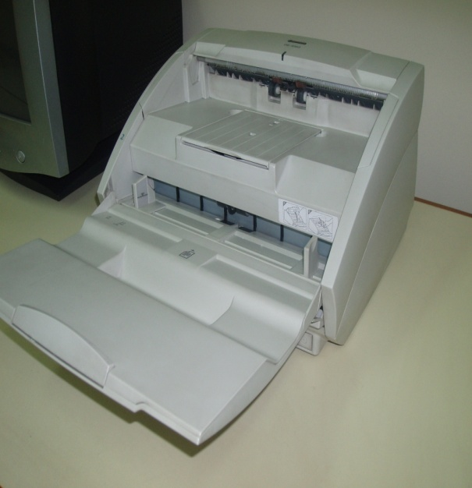
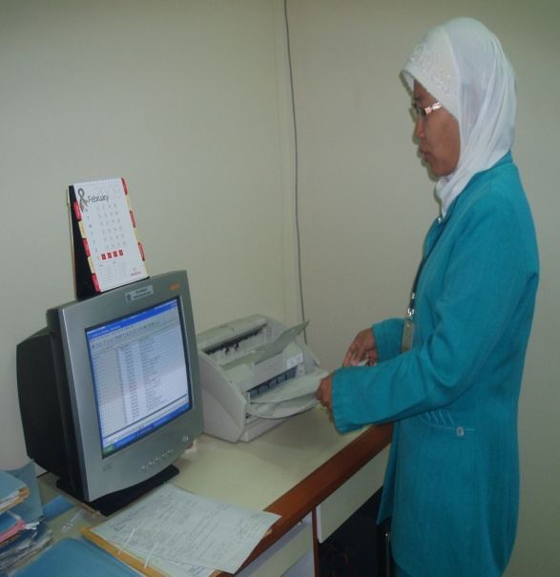
MEDIA PENYUSUTAN
1. Microfilm
2. Scanner
3. Komputer
Scanner

Slide 17
PERSETUJUAN TINDAKAN KEDOKTERAN
(Permenkes No. 290/2008)
Persetujuan yg diberikan oleh pasien/keluarga terdekat setelah mendapat penjelasan secara lengkap mengenai tindakan kedokteran atau kedokteran gigi yg akan dilakukan terhadap pasien

Slide 18
PENGERTIAN
(Permenkes No. 290/2008)
Keluarga terdekat: suami/istri, ayah/ibu kandung, anak-anak kandung, saudara-saudara kandung atau pengampunya
Tindakan kedokteran: tindakan medis berupa preventif, diagnostik, terapeutik atau rehabilitatif yg dilakukan oleh dr/drg terhadap pasien

Slide 19
PENGERTIAN
(Permenkes No. 290/2008)
Pasien yg kompeten: pasien dewasa atau bukan anak menurut peraturan perundang-undangan:
  atau telah/pernah menikah
  tidak terganggu kesadaran fisiknya
  mampu berkomunikasi secara wajar
  tidak mengalami kemunduran perkembangan (retardasi) mental
  tidak mengalami penyakit mental sehingga mampu membuat keputusan secara bebas

Slide 20
PENGERTIAN
(Permenkes No. 290/2008)
Tindakan invasif: suatu tindakan medis yg langsung dpt mempengaruhi keutuhan jaringan tubuh pasien
Tindakan kedokteran yg mengandung risiko tinggi: tindakan medis yg berdasarkan tingkat probabilitas tertentu, dapat mengakibatkan kematian atau kecacatan

Slide 21
PEMBERIAN INFORMASI
(Permenkes No. 290/2008)
1
Tindakan apa yg akan dilakukan
2
Resiko apa yg melekat pd tindakan tsb
3
Akibat jika tindakan itu tidak dilakukan
Manfaat dilakukannya tindakan tsb
Alternatif terapi lain (jika ada)
Keterangan lain yg diperlukan

Slide 22
RM→PROGRAM MUTU
AUDIT MEDIS
(KepMenKes No.496/MenKes/SK/IV/2005)
Upaya evaluasi secara profesional terhadap mutu pelayanan medis yang diberikan kepada pasien dengan menggunakan rekam medisnya yg dilaksanakan oleh profesi medis.

Slide 23
AUDIT MEDIS
(KEPMENKES NO.496/MENKES/SK/IV/2005)
Sumber data dari RM→wajib melibatkan Bagian RM
Dampak audit medis → peningkatan mutu dan efektifitas yanmed
Aspek legal dari audit medis: penggunaan informasi medis → kewajiban menyimpan rahasia kedokteran.

Slide 24
PENTING DIPERHATIKAN
Semua orang yg terlibat audit medis → disumpah utk menjaga kerahasiaan
Semua form dalam audit medis memiliki tingkat kerahasiaan
Sangsi bagi pelanggaran atas rahasia kedokteran
Seluruh laporan audit medis tidak mencantumkan identitas pasien
Hasil audit medis untuk perbaikan
Seluruh hasil audit medis tidak dapat dipergunakan sbg bukti di pengadilan

Slide 25
KESELAMATAN PASIEN
(PATIENT SAFETY)
REKAM MEDIS

Slide 26
KESELAMATAN PASIEN
Suatu sistem dimana RS membuat asuhan pasien lebih aman
Termasuk:
  Asesmen risiko
  Identifikasi & pengelolaan hal yg berhubungan dg risiko pasien
  Pelaporan & analisis insiden
  Kemampuan belajar dari insiden & tndk lanjut
  Implementasi solusi utk meminimalkan-- risiko

Slide 27
KESELAMATAN PASIEN
Sistem ini mencegah terjadinya cedera yg disebabkan oleh kesalahan akibat melaksanakan suatu tindakan atau tidak mengambil tindakan yg seharusnya diambil (KKP-RS)

Slide 28
REKAM MEDIS→ALAT BUKTI
Sebagai dalil yang umum dikatakan setiap informasi dalam rekam medis dapat dipakai sebagai alat bukti
Dokumen resmi dalam kegiatan rumah sakit
Tidak dapat disangkal kebenarannya dan dapat dipercaya
Keseluruhan atau sebagian dari informasi dapat dijadikan bukti yang memenuhi persyaratan

Slide 29
ASPEK HUKUM
ASPEK HUKUM REKAM MEDIS:
a. Aspek Kepemilikan Rekam Medis.
b. Aspek yang berkaitan dengan Isi atau Kandungan Rekam Medis (termasuk Catatan Keperawatan).
c. Aspek Pemanfaatan Isi atau Kandungan Rekam Medis.

Slide 30
HAK PASIEN→DIPERHATIKAN
  Dijaga kerahasiaan medisnya.
  Melepaskan sifat kerahasiaan medisnya.
  Mengakses / mengetahui isi rekam medisnya sendiri.
  Meminta kopi (sebagian atau keseluruhan) dari
  miliknya sendiri.
  5. Memberi /tidak memberi ijin kepada pihak ketiga (baik orang maupun badan) untuk mengakses, melihat, mengetahui atau mendapatkan data / informasi dari RM miliknya

Slide 31
KEWAJIBAN RUMAH SAKIT
Menyimpan RM dengan baik (sebab di dalamnya terdapat data / informasi yang pada suatu waktu dibutuhkan pasien).
Menjaga dari kehilangan, kerusakan atau pemalsuan
Menjaga kerahasiaannya (mencegah orang lain yang tak berhak untuk mengetahui atau mengakses RM).
Melaporkan kepada Dirjen Yan Med bagi rumah sakit terhadap RM yang dimusnahkan.
Membuat catatan tentang hal-hal yang penting dari RM yang dimusnahkan.
Memberitahu isi RM kepada pasien yang ingin mengakses, dengan catatan bahwa hal itu tidak akan memperburuk kondisi kesehatannya.

Slide 32
KESIMPULAN
Rekam medis milik fasilitas pelayanan kesehatan
Isi RM milik pasien→ijin tertulis pasien
Tenaga kesehatan wajib menyimpan rahasia kedokteran
Mengelola informasi kesehatan →berkualitas, profesional, mengikuti kebijakan dan peraturan yg ditetapkan

Slide 33

TULIS YANG ANDA KERJAKAN DAN KERJAKAN YANG ANDA TULIS

